Slide 1
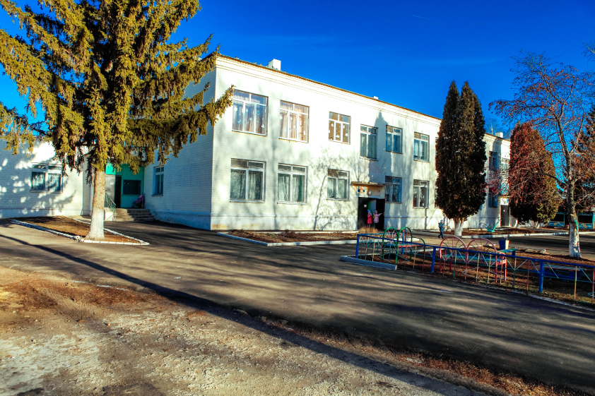
Колпнянский детский сад №1
«Солнышко»
КАРЛОВА О. А.

Slide 2


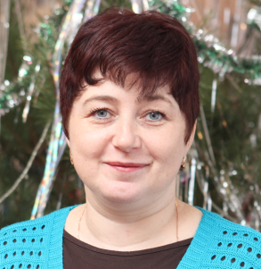


«НОВЫЕ ФОРМЫ, МЕТОДЫ
И ТЕХНОЛОГИИ
В РЕАЛИЗАЦИИ ПРОГРАММЫ «РАЗГОВОР
О ПРАВИЛЬНОМ ПИТАНИИ»»
КАРЛОВА О. А.

Slide 3

МАСТЕР – КЛАСС ДЛЯ ПЕДАГОГОВ
«ИННОВАЦИЯ»
ЭТО ЧТО-ТО НОВОЕ
ПО СРАВНЕНИЮ С ПРЕДЫДУЩИМ,
И ЭТО НОВОЕ НАПРАВЛЕНО
НА ПОВЫШЕНИЕ КАЧЕСТВА
ВОСПИТАНИЯ И ОБРАЗОВАНИЯ.
КАРЛОВА О. А.

Slide 4
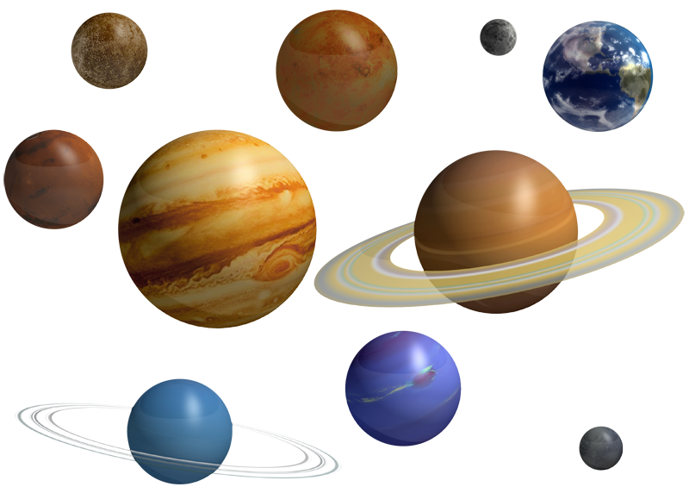

МАСТЕР – КЛАСС ДЛЯ ПЕДАГОГОВ
СИНКВЕЙН
КАРЛОВА О. А.

Slide 5
Муниципальное бюджетное дошкольное образовательное учреждение – детский сад № 1 «Солнышко» общеразвивающего вида с приоритетным осуществлением деятельности по познавательно-речевому развитию детей
ЗАДАЧА:
Создание условий по развитию речи детей, через использование дидактических и словарных игр.
Обогащение и активизация словарного запаса дошкольника

Slide 6
МАСТЕР – КЛАСС ДЛЯ ПЕДАГОГОВ
СИНКВЕЙН
слово французское,
в переводе означает «пять»
ЭТО СТИХОТВОРЕНИЕ,
СОСТОЯЩЕЕ ИЗ ПЯТИ СТРОК.
ОНО ПИШЕТСЯ ПО ОПРЕДЕЛЕННЫМ ПРАВИЛАМ
И НЕ ИМЕЕТ РИФМЫ.
КАРЛОВА О. А.

Slide 7
МАСТЕР – КЛАСС ДЛЯ ПЕДАГОГОВ
Правила составления синквейна:
Первая строка – предмет (тема синквейна)
2. Вторая строка –описание признаков предмета
3. Третья строка – слова действия предмета
4. Четвёртая строка – размещается целая фраза, предложение, где ребёнок высказывает своё отношение к теме.
5. Пятая строка – это слово (ассоциация, синоним), характеризующее суть предмета
МОДЕЛЬ синквейнА - ЁЛОЧКа
КАРЛОВА О. А.

Slide 8
МАСТЕР – КЛАСС ДЛЯ ПЕДАГОГОВ
Виды синквейна:
СИНКВЕЙН - ЗАГАДКА
СИНКВЕЙН ПО РАССКАЗАМ, СКАЗКАМ
СИНКВЕЙН ПО ПРЕДМЕТНЫМ КАРТИНКАМ
СИНКВЕЙН СПОРТИВНЫЙ
СИНКВЕЙН ПО
ТВОРЧЕСКОМУ РИСУНКУ
КАРЛОВА О. А.

Slide 9
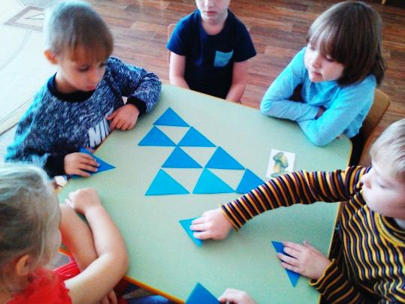

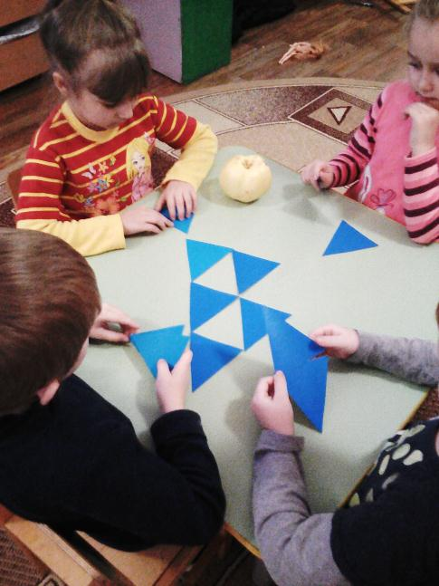
МАСТЕР – КЛАСС ДЛЯ ПЕДАГОГОВ
«СИНКВЕЙН
ПО КАРТИНКЕ»
1. АРБУЗ
2. СОЧНЫЙ, ВКУСНЫЙ
3. КАТИТСЯ, РАСТЕТ, ЗРЕЕТ
4. Я ЛЮБЛЮ СОЧНЫЙ АРБУЗ
5. ЯГОДА
КАРЛОВА О. А.

Slide 10
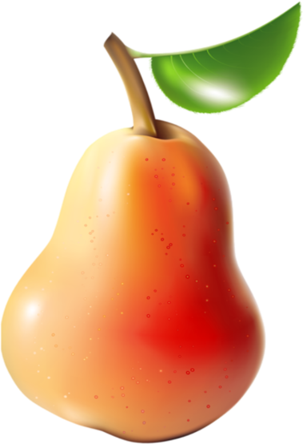
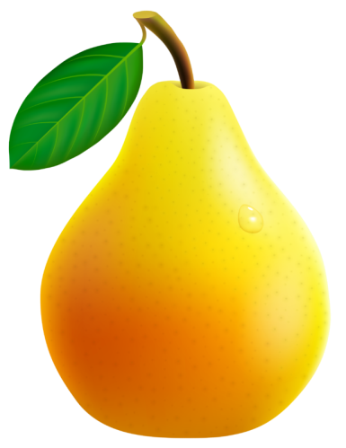
МАСТЕР – КЛАСС ДЛЯ ПЕДАГОГОВ
СИНКВЕЙН - ЗАГАДКА
Что за фрукт на вкус хорош
И на лампочку похож,
Бок зеленый солнцем греет,
Он желтеет и краснеет?
?
ВКУСНАЯ, СОЧНАЯ
ЖЕЛТЕЕТ, НАЛИВАЕТСЯ, РАСТЁТ
РАСТЁТ НА ДЕРЕВЕ.
ФРУКТ
КАРЛОВА О. А.

Slide 11
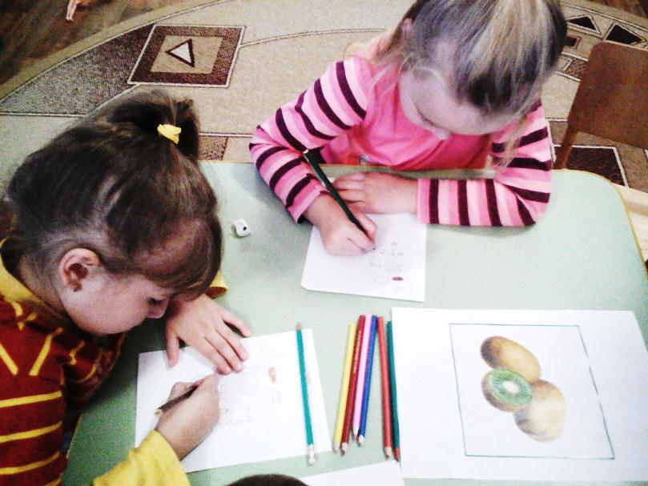

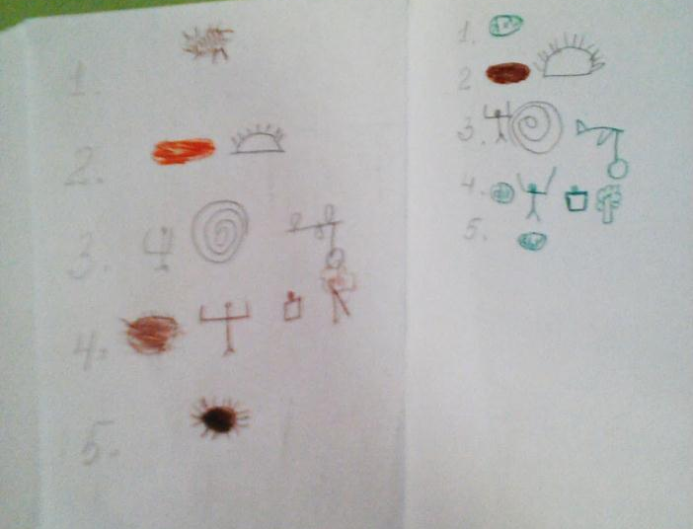
МАСТЕР – КЛАСС ДЛЯ ПЕДАГОГОВ
СИНКВЕЙН ПО ТВОРЧЕСКОМУ РИСУНКУ
КАРЛОВА О. А.

Slide 12
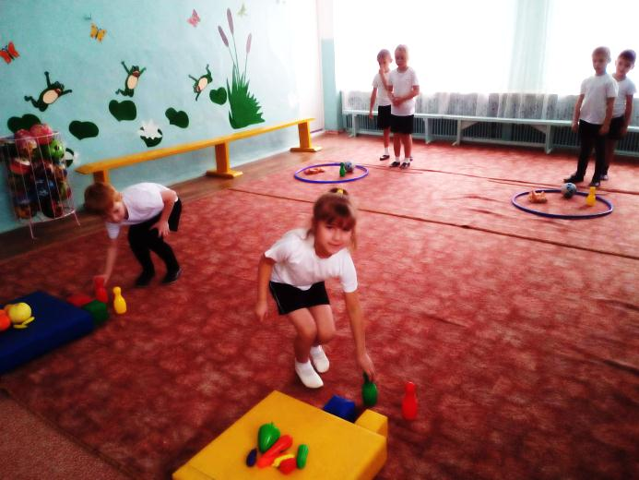
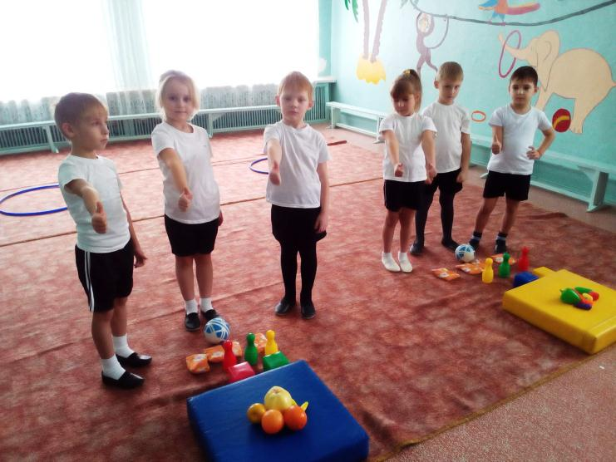
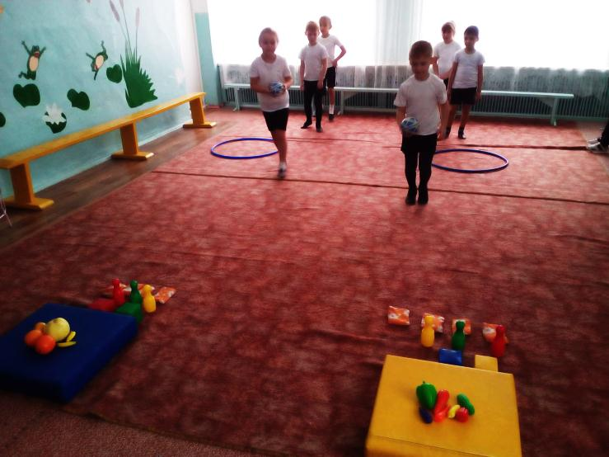
МАСТЕР – КЛАСС ДЛЯ ПЕДАГОГОВ
СИНКВЕЙН
СПОРТИВНЫЙ
КАРЛОВА О. А.

Slide 13
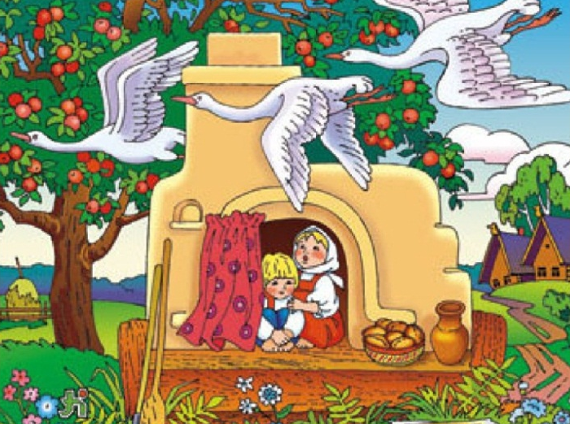
МАСТЕР – КЛАСС ДЛЯ ПЕДАГОГОВ
СИНКВЕЙН
ПО СКАЗКАМ, РАССКАЗАМ
СКАЗКА «ГУСИ-ЛЕБЕДИ»
1. ЯБЛОКО
2. ВКУСНОЕ, СОЧНОЕ
3. КРАСНЕЕТ, ВИСИТ, НАЛИВАЕТСЯ
4. В МОЕМ САДУ ВИСЯТ ВКУСНЫЕ ЯБЛОКИ.
5. ВИТАМИН
1. КИСЕЛЬ
2. АРОМАТНЫЙ, МОЛОЧНЫЙ
3. ВАРИТСЯ, ТЕЧЕТ, ПЬЁТСЯ
4. Я ЛЮБЛЮ ГУСТОЙ КИСЕЛЬ.
5. НАПИТОК
1. ПИРОЖОК
2. РУМЯНЫЙ, ПЫШНЫЙ
3. ПЕЧЁТСЯ, РУМЯНИТСЯ, ГОТОВИТСЯ
4. БАБУШКА ПЕЧЕТ МНЕ ВКУСНЫЕ ПИРОЖКИ.
5. ЕДА
КАРЛОВА О. А.

Slide 14
1. ПРЕДМЕТ____________________
2. ПРИЗНАКИ ПРЕДМЕТА_______________________________
3. ДЕЙСТВИЯ ПРЕДМЕТА_______________________________________
4. ПРЕДЛОЖЕНИЕ_________________________________________________
5. АССОЦИАЦИЯ________________________

Slide 15
МАСТЕР – КЛАСС ДЛЯ ПЕДАГОГОВ
Результативность:
§ Синквейн помогает пополнить словарный запас.
§ Синквейн учит краткому пересказу.
§ Синквейн помогает развить речь и мышление
§ Синквейн учит находить и выделять в большом объеме информации главную мысль.
§ Синквейн облегчает процесс усвоения понятий и их содержания.
§ Синквейн — это также способ контроля и самоконтроля (дети могут сравнить синквейны и оценивать их).

Slide 16
Век XXI – век открытий,
Век инноваций, новизны,
От воспитателя зависит,
Какими дети стать должны.
Желаем вам, чтоб дети в вашей группе
Светились от улыбок и любви,
Здоровья вам и творческих успехов
В век инноваций, новизны!

Slide 17

СПАСИБО
ЗА ВНИМАНИЕ!

Slide 18
ЭФФЕКТИВНОСТЬ И ЗНАЧИМОСТЬ ТЕХНОЛОГИИ СИНКВЕЙН.
МАСТЕР – КЛАСС ДЛЯ ПЕДАГОГОВ
Во-первых, его простота. Синквейн могут составить все.
Во-вторых, в составлении синквейна каждый ребенок может реализовать свои творческие, интеллектуальные возможности.
Синквейн является игровым приемом.
Составление синквейна похоже на игру, ведь сочинять весело, полезно и легко!
Данный метод может легко интегрироваться с другими областями Программы.
Технология синквейн не требует особых условий для использования и органично вписывается в работу по развитию лексико-грамматических категорий у дошкольников с ОНР.
Гармонично вписывается в работу по развитию ЛГК, использование синквейна не нарушает общепринятую систему воздействия на речевую патологию и обеспечивает её логическую завершенность.
Способствует обогащению и актуализации словаря, уточняет содержание понятий.
Является диагностическим инструментом, даёт возможность педагогу оценить уровень усвоения ребёнком пройденного материала.
Носит характер комплексного воздействия, не только развивает речь, но способствует развитию ВПФ (памяти, внимания, мышления).

